Slide 1


Совместная работа с Яндекс-документами
Учитель информатики МБОУ «СОШ№45 г.Челябинска»
Жадько Наталья Петровна

Slide 2


Slide 3
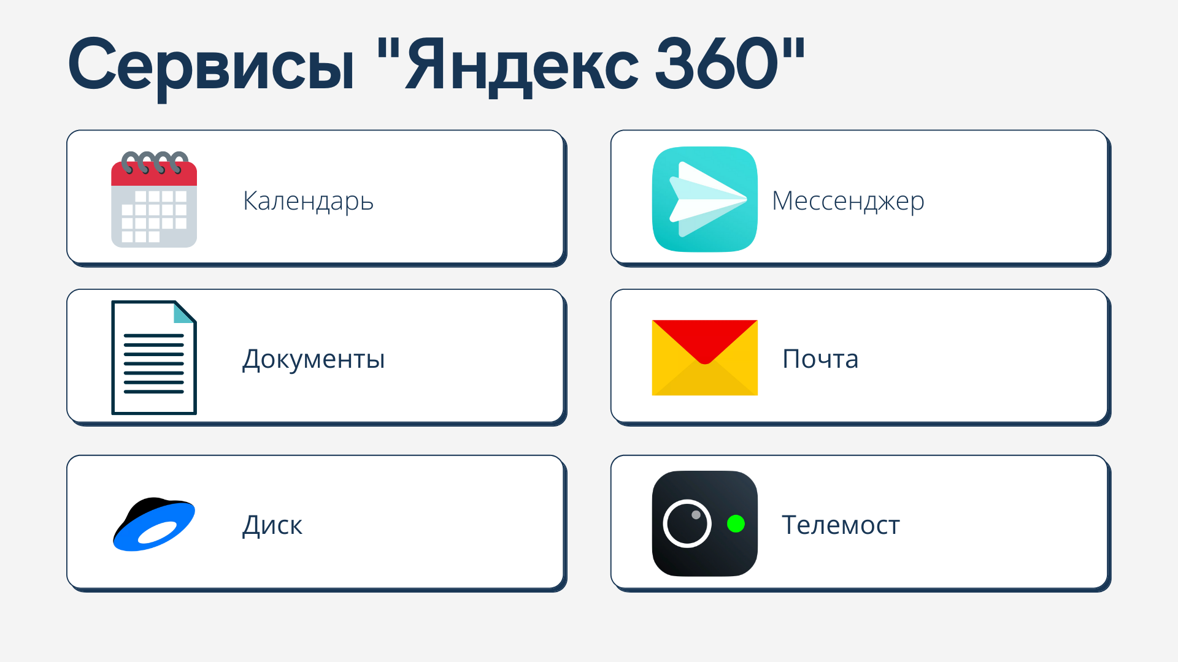

Slide 4
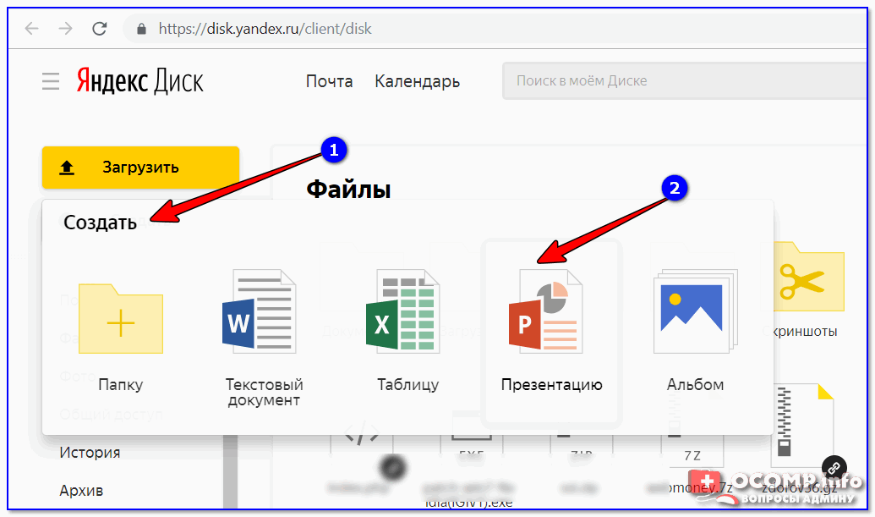
Яндекс. Документы
26 апреля 2021 года «Яндекс» объявил о запуске сервиса «Документы».
Это онлайн-сервис для создания и совместного редактирования файлов — аналог облачного офисного пакета Google Docs. Сервис «Документы» позволяет создавать текстовые файлы, таблицы, презентации, поддерживает форматы docx, xlsx и pptx, может конвертировать в эти форматы пользовательские файлы более старых версий.

Slide 5
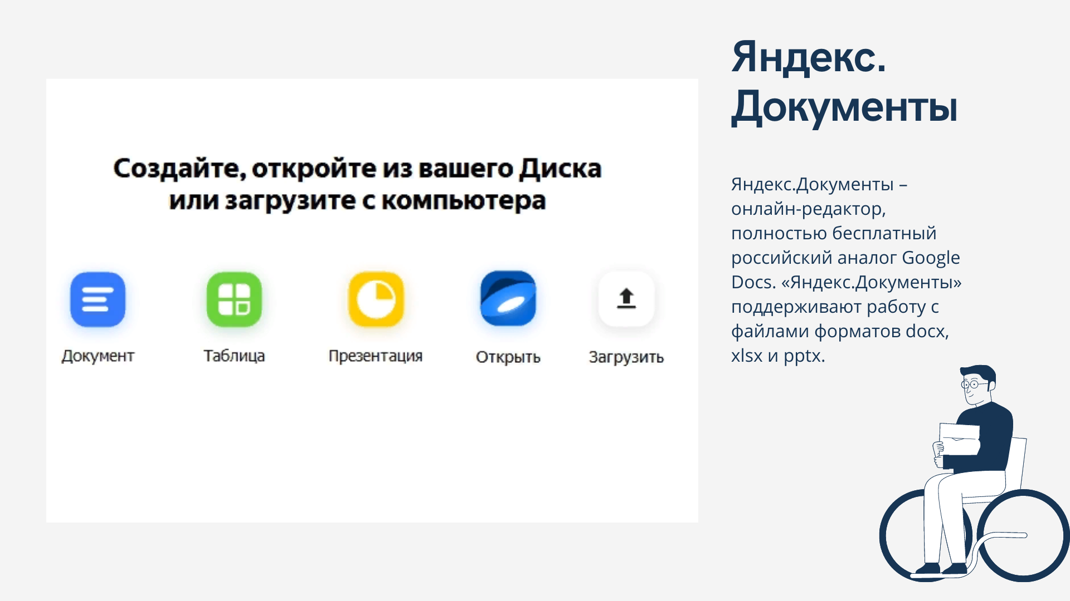

Slide 6
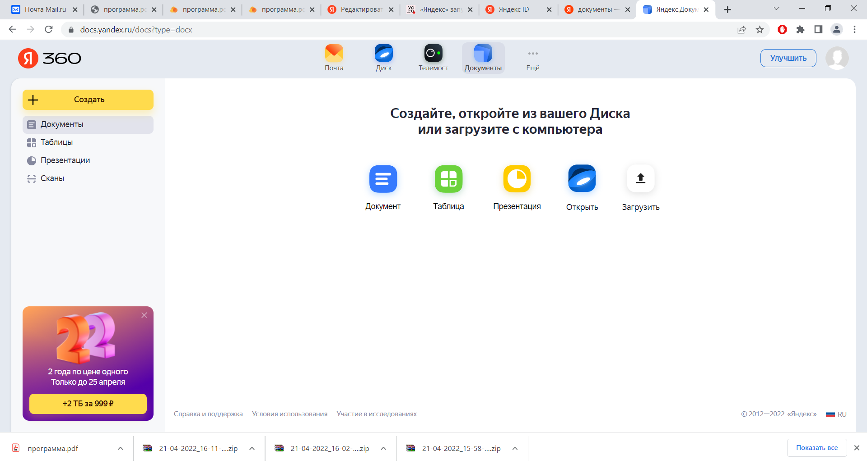
Создание документа
Чтобы создать новый документ, таблицу или презентацию, на панели слева нажмите кнопку Создать и выберите тип файла. Также вы можете создать документы с помощью контекстного меню. Можно создавать и редактировать документы, таблицы и презентации прямо в Диске.

Slide 7
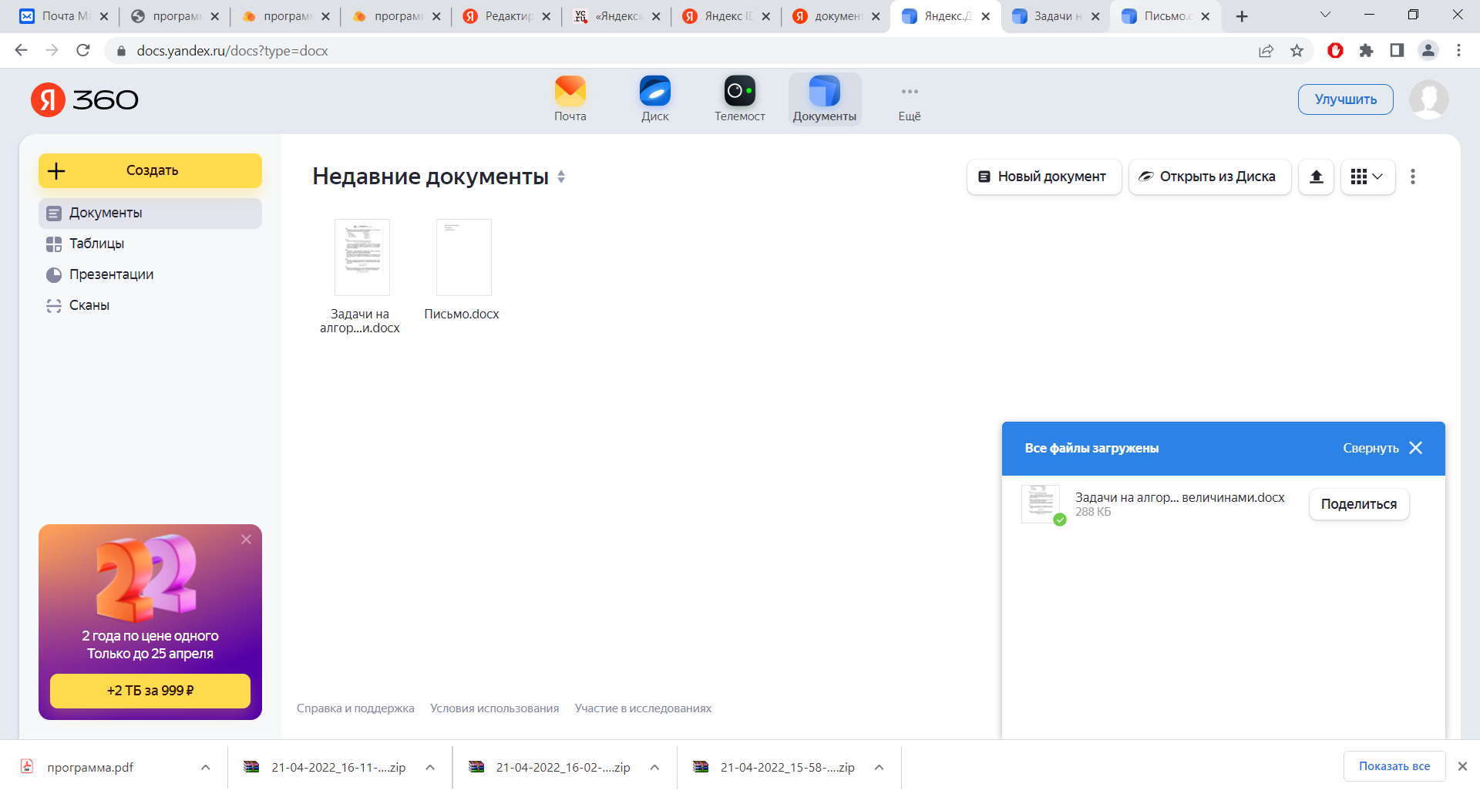

Slide 8
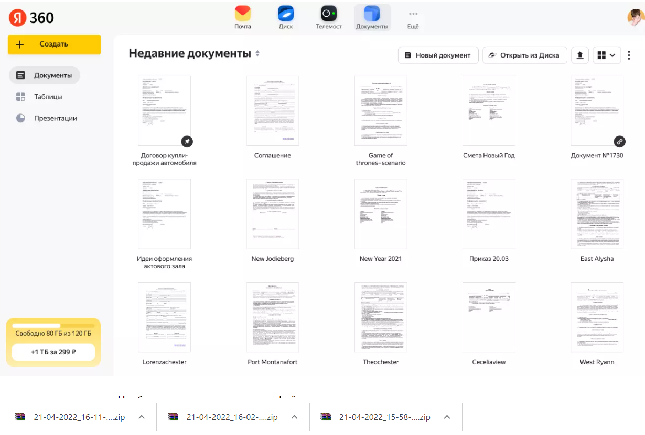

Slide 9
Работа в редакторе
Если у вас уже есть документ, который нужно отредактировать, откройте его с Диска или загрузите с компьютера.
Дважды нажмите на документ, чтобы открыть его в редакторе.
Все изменения сохраняются автоматически. Чтобы завершить работу над документом и вернуться в папку Диска, закройте вкладку с редактором.
Вы можете переименовать файл, скачать его или отправить на печать. Чтобы увидеть дополнительные возможности управления файлом, откройте меню Файл.
Если вы откроете в редакторе документ в устаревшем формате (DOC, XLS, PPT), Яндекс Диск автоматически создаст копию этого документа в новом формате (DOCX, XLSX, PPTX). Редактироваться будет эта копия, а исходный документ останется без изменений.

Slide 10
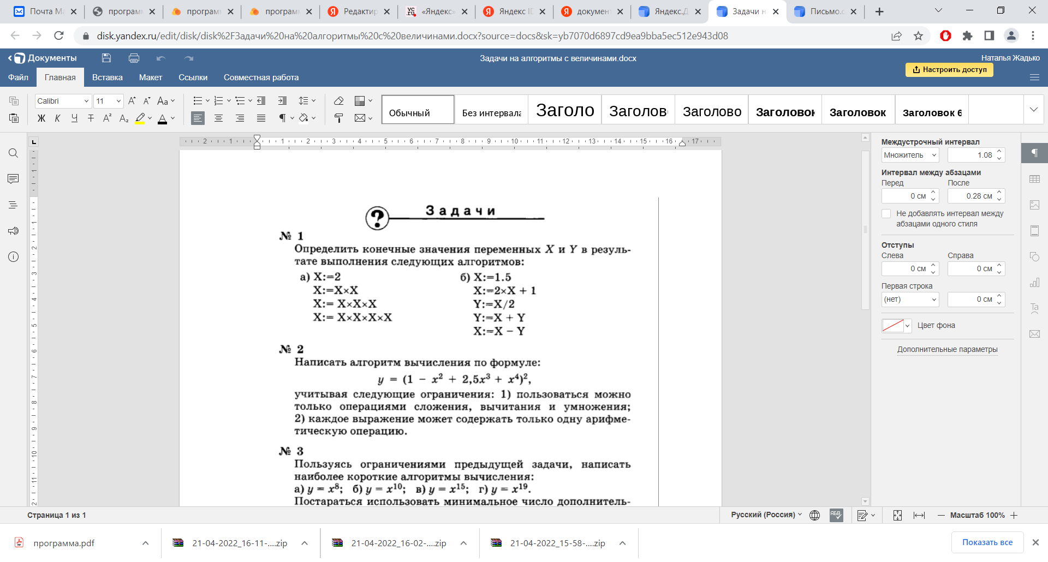

Slide 11
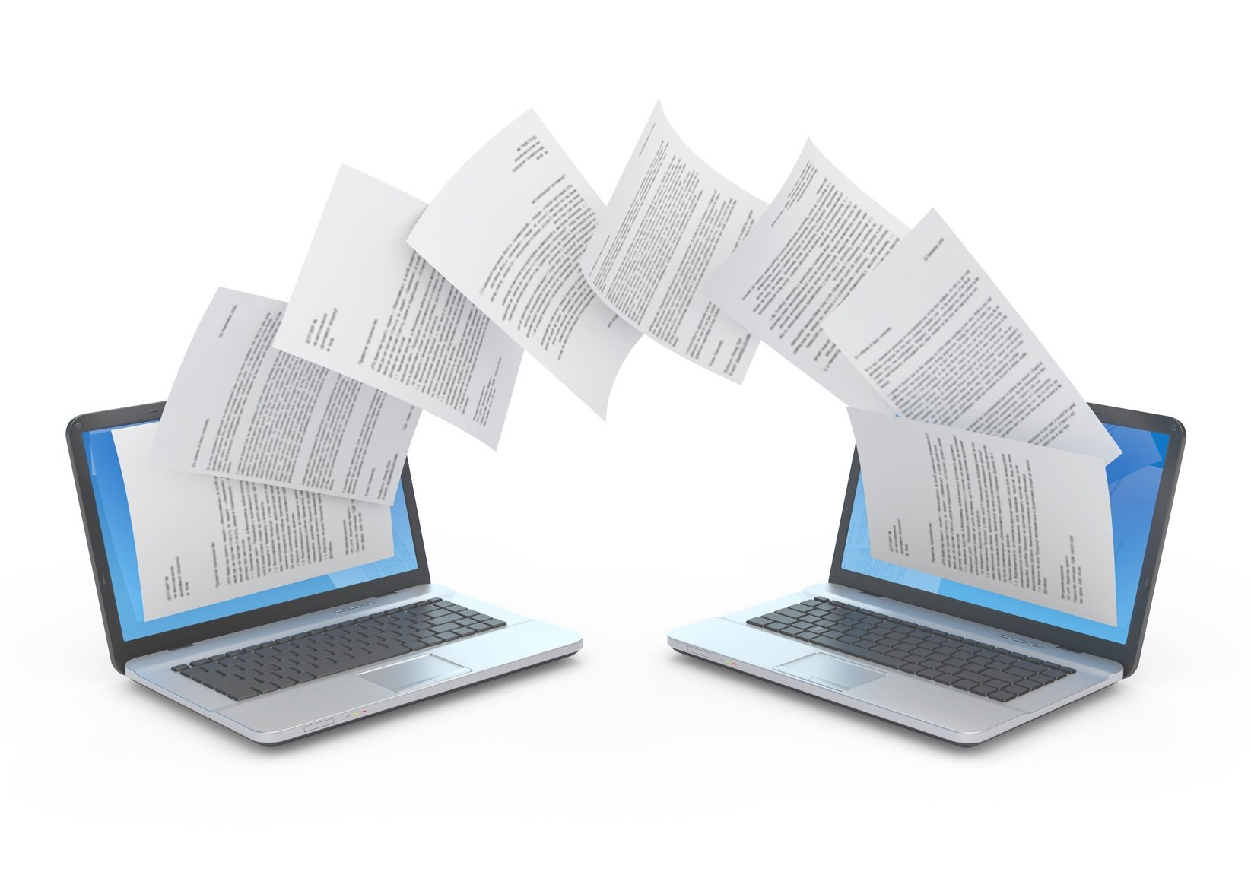

Совместное редактирование документов
Для совместной работы над документом пользователю нужно отправить ссылку на редактирование файла другому пользователю.
В этом случае другому пользователю не потребуется иметь аккаунт на «Яндексе» для получения доступа к файлу.
Сервис «Документы» доступен в браузере как на ПК, так и на мобильных устройствах. Все файлы сервиса хранятся на облачной платформе «Яндекс.Диск».

Slide 12
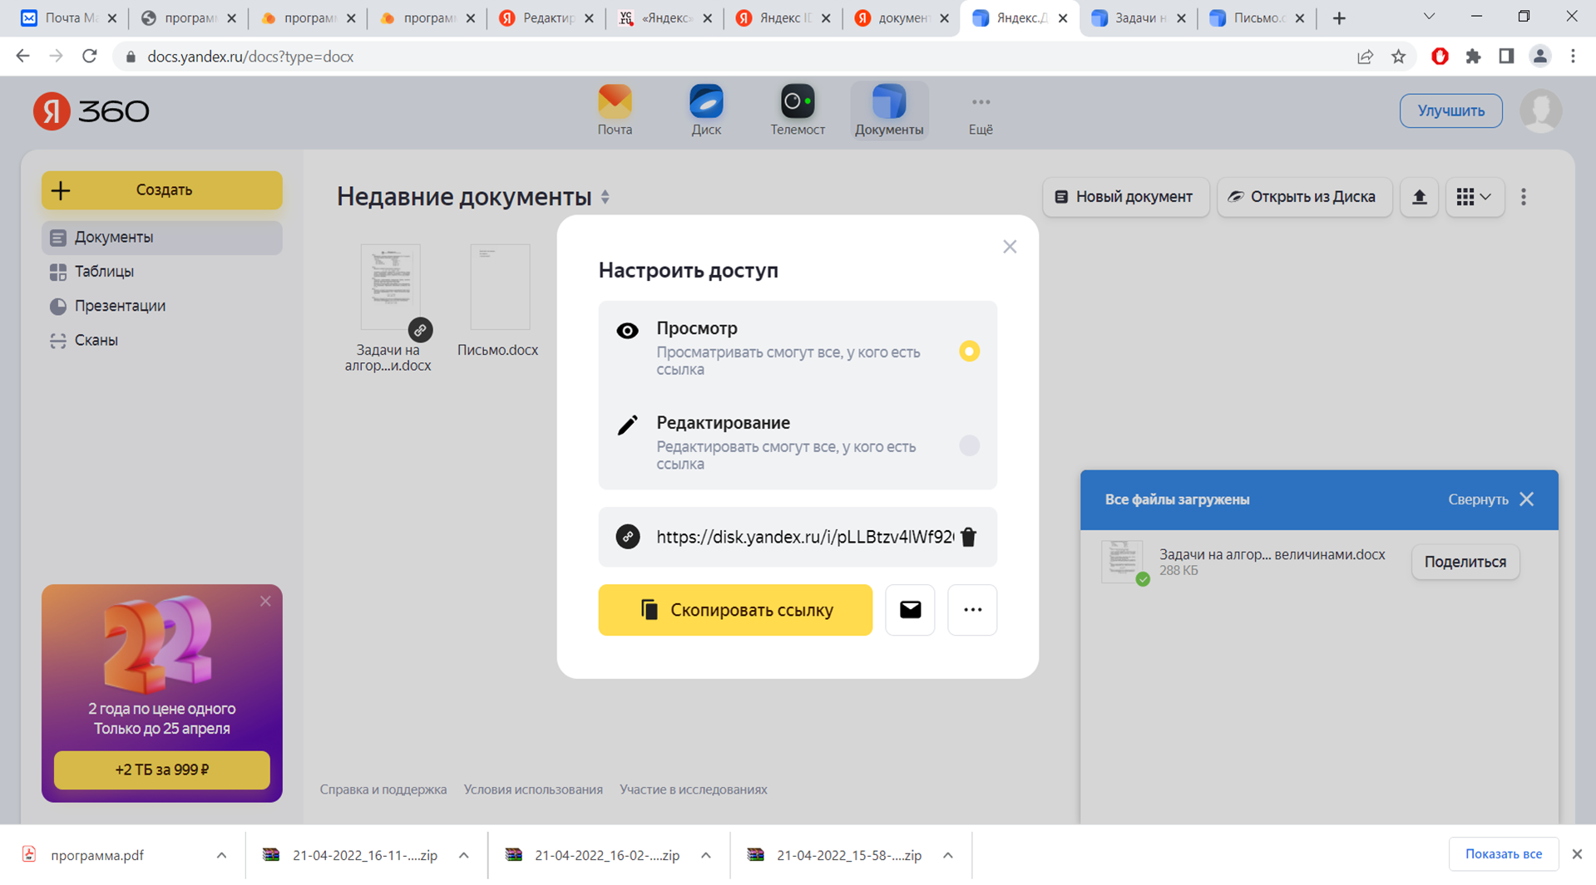
Совместное редактирование документов
Чтобы редактировать документ вместе с друзьями или коллегами, поделитесь им:
В Диске нажмите на документ правой кнопкой мыши и в контекстном меню выберите Поделиться. Также вы можете поделиться со страницы самого редактора — нажмите Настроить доступ в правом верхнем углу.
Выберите права доступа: Просмотр или Редактирование.
Ограничение. Настроить личный доступ — для кого-то на просмотр, а для кого-то на редактирование — пока нельзя.
3.Нажмите Скопировать ссылку и отправьте ее друзьям или коллегам любым удобным способом.

Slide 13


Slide 14
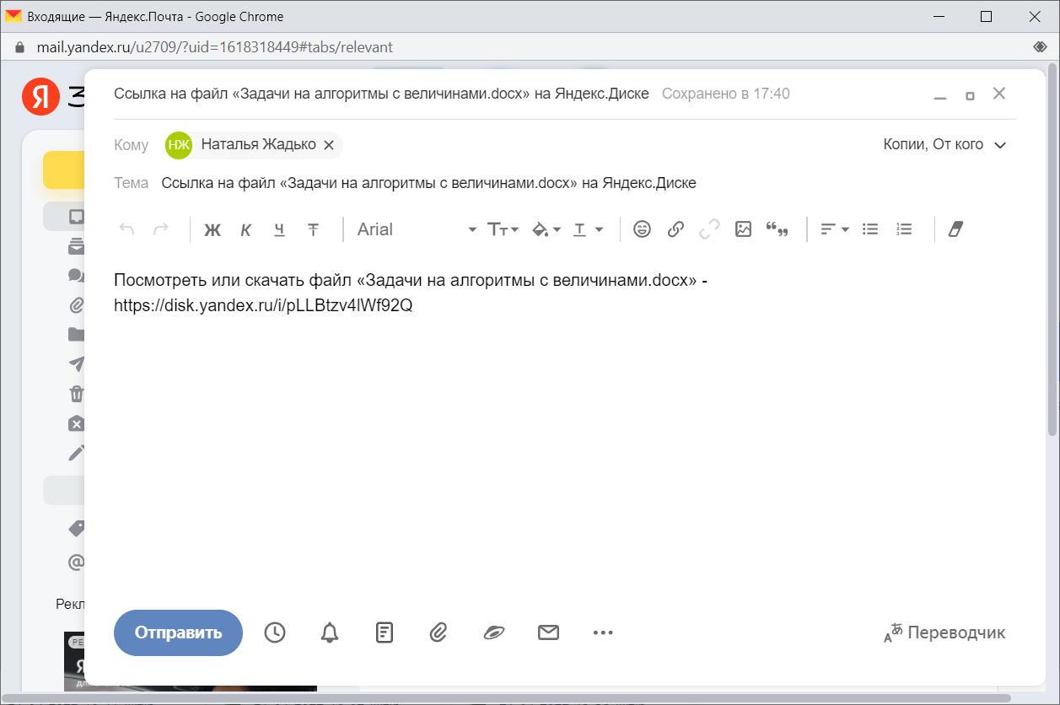

Slide 15
Хранение и загрузка файлов и папок на Яндекс Диск
Яндекс Диск — это сервис, который позволяет хранить файлы на серверах Яндекса. Вы можете работать с файлами на Диске с любого устройства, подключенного к интернету.
Максимальный размер файла на Диске — 50 ГБ. Но для загрузки файлов больше 2 ГБ рекомендуеся использовать программу Яндекс Диск.
Вы также можете перетащить на страницу Диска или скопировать любую папку из вашего компьютера в программу Яндекс Диск, и папка автоматически загрузится на сервер со всем содержимым.
Чтобы загрузить файлы в отдельную папку с помощью мобильного приложения, сначала нужно создайте нужную папку, а затем откройте ее.

Slide 16
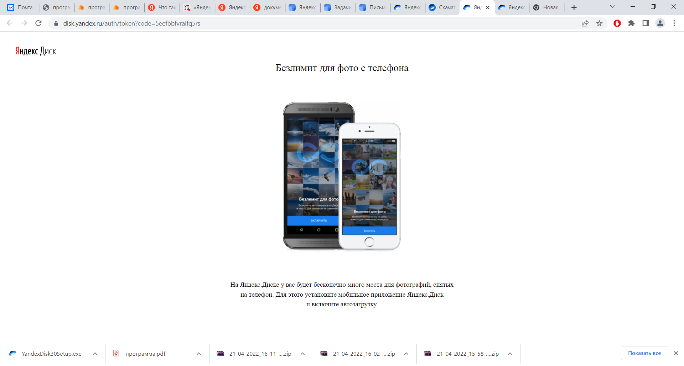

Slide 17
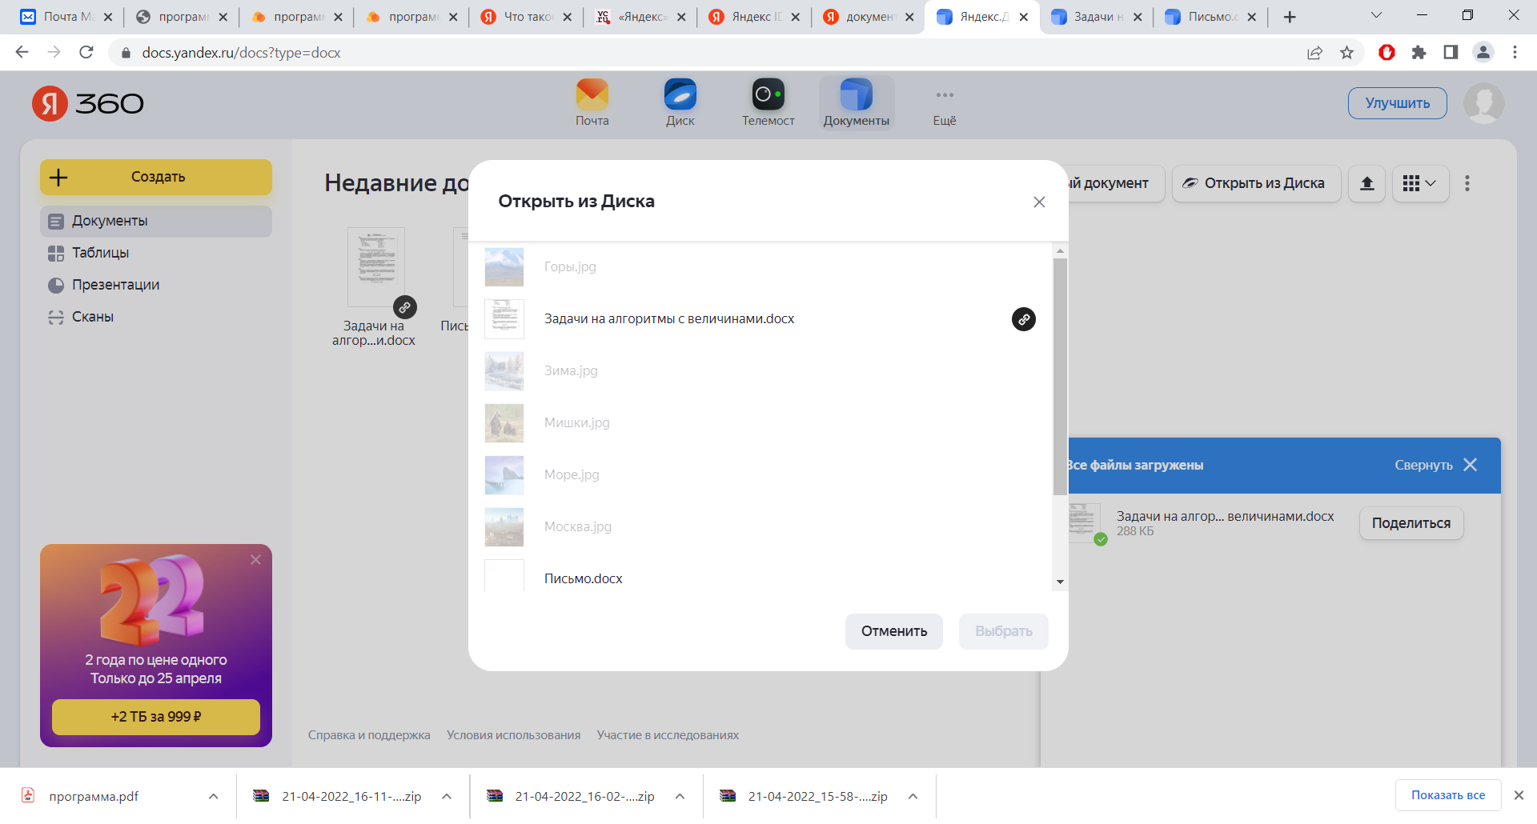

Slide 18
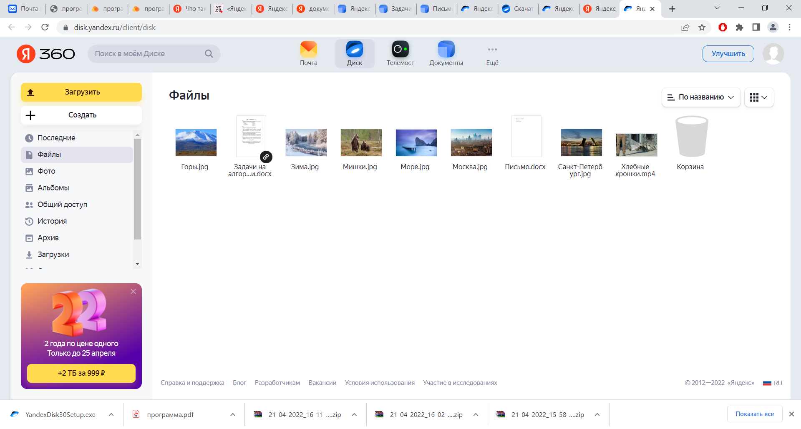

Slide 19
